Slide 1









Cùng vận động với mình nào

Slide 2


Slide 3


Slide 4
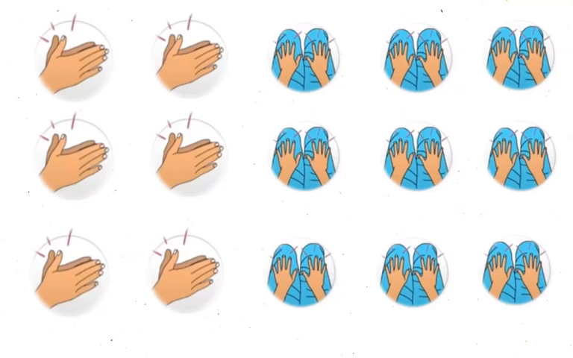

Slide 5


